Slide 1
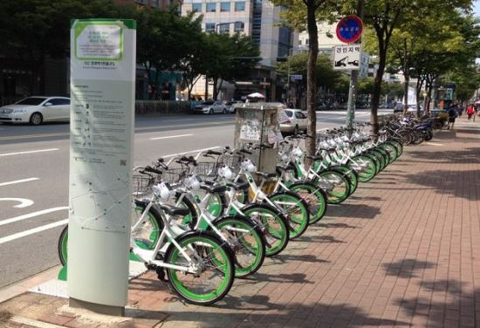
서울시 공공자전거 수요 예측
Sponge
김현수 이승환 박지현
인하대학교 통계학과

Slide 2


Slide 3
01 분석개요
02 데이터 정의서
03 데이터 검증 결과서
04 데이터 탐색
05 데이터 분석 보고서
06 결론
CONTENTS

Slide 4
서울시 공공자전거 수요 예측
01
분석개요
분석 목적 및 필요성

Slide 5
분석개요
데이터 정의서
데이터 검증 결과서
데이터 탐색
데이터 분석 보고서
결론
분석 목적 및 필요성
분석 목적 | 서울시 공공자전거 수요 예측
분석 필요성 | 공공자전거 시스템은 Rental 및 Return Back의 전체 프로세스가 자동으로 이루어지는 전통적인 자전거 렌탈의 차세대 제품이다. 이 시스템은 버스나 지하철과 같은 다른 운송 서비스와는 달리 여행, 출발 및 도착 위치의 시간이 시스템에 명시적으로 기록되는 원리이다. 이러한 시스템은 교통, 환경 및 건강 문제에서 중요한 역할을 하기 때문에 현재 전 세계적으로 500개 이상의 자전거 공유 프로그램이 구성되어 있다. 따라서 이러한 시스템을 좀 더 효과적으로 체계화 시키기 위해 공유자전거 대여 수요를 예측해 볼 필요가 있다.
보유데이터 현황 | 서울시 공공자전거(따릉이) 대여 현황 (2016.01.01 ~ 2017.12.31) 서울시 구 별 대기환경 데이터 (2016.01.01 ~ 2017.12.31) 서울시 읍면동별 주민등록 인구 데이터 (10세~69세) (2016.01 ~ 2017.12) 서울시 구 별 날씨 데이터 (2016.01.01 ~ 2017.12.31) 서울시 아파트 매매가격지수 데이터 (종합주택유형) (2016.01 ~ 2017.12)

Slide 6





분석개요
데이터 정의서
데이터 검증 결과서
데이터 탐색
데이터 분석 보고서
결론
분석 목적 및 필요성
국내 시행중인 공공자전거 대여 시스템
이 름 | 소 개
 | 누구나 언제나 어디서나 쉽고 편리하게 이용할 수 있는 시스템 서울시의 교통체증, 대기오염, 고유가 문제를 해결하고 건강한 사회 및 시민들의 삶의 질을 높이고자 마련됨
 | 언제나, 어디서나, 자유롭게 자전거를 이용하여 목적지로 이동할 수 있는, 대전시민을 위한 녹색대중교통 수단으로 운영하는 자전거 대여 시스템 '타슈~'라는 명칭은 언뜻 듣기에는 러시아말 비슷하게 들릴 수 있으나 우리 충청도 고유의 사투리어조로 약간 길게 부르면 자연스럽게 웃음이 배어나는 정겨운 이름
 | 누구나, 언제나, 어디서나 편리하고 손쉽게 이용할 수 있도록 유비쿼터스 기술이 적용된 순천시 공영자전거 무인대여시스템의 새로운 명칭 온누리는 모든 세상을 뜻하는 옛 우리말로 온천지를 자전거를 타고 다니는 모습을 담고 있음
 | 언제나 어디서나 손쉽게 이용할 수 있도록 유비쿼터스 기술이 적용된 무인대여 공용 자전거 시스템 누비자는 창원시 곳곳을 자유로이 다니다는 의미로 누비다와 자전거의 합성어
 | 친환경 신 대중 교통 수단으로서 이용체계 개발하고 저탄소 녹색성장과 시민 편익, 건강증진에 기여
수원시, 양산시, 공주시, 세종시, 안산시, 고양시, 시흥시, 이천시, 과천시, 부천시 등 많은 지역들이 공공자전거 시스템을 운영 중에 있음

Slide 7
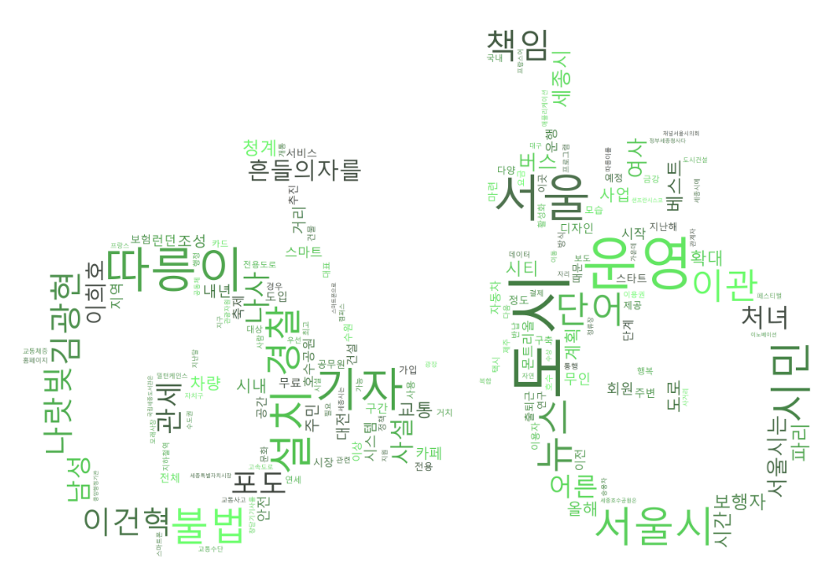
분석개요
데이터 정의서
데이터 검증 결과서
데이터 탐색
데이터 분석 보고서
결론
분석 목적 및 필요성
동아일보, Twitter를 활용한 Wordcloud
Keyword : ‘공공자전거’

Slide 8
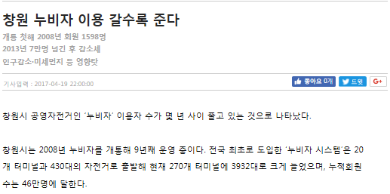
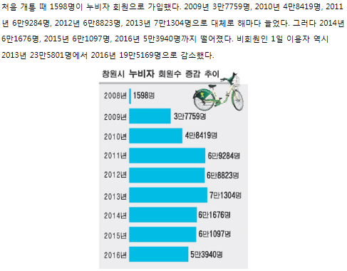
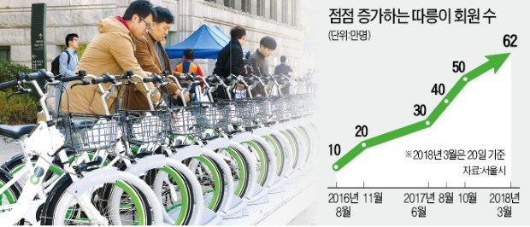

분석개요
데이터 정의서
데이터 검증 결과서
데이터 탐색
데이터 분석 보고서
결론
분석 목적 및 필요성
국내 공공자전거 수요의 감소와 증가 사례
출처 : 경남신문
공공자전거 수요에 영향을 주는 변수들을 조사하여 수요를 예측해보는 것이 필요
공공자전거 수요 예측으로 공공자전거를 효과적으로 보급하기 위한 방안 모색 필요
출처 : 한국경제

Slide 9
서울시 공공자전거 수요 예측
02
데이터 정의서
데이터 목록
데이터 정의 및 설명

Slide 10
분석개요
데이터 정의서
데이터 검증 결과서
데이터 탐색
데이터 분석 보고서
결론
데이터 목록
번호 | 데이터 보유기관 | 데이터 종류 및 내용 | 비고
1 | 정보공개포털 | 서울시 공공자전거(따릉이) 이용 현황 (2016-01-01 ~ 2017-12-31) | https://www.open.go.kr
2 | 서울시 대기환경정보 | 서울시 구 별 대기환경 데이터 (2016-01-01 ~ 2017-12-31) | http://cleanair.seoul.go.kr
3 | 서울시 자동관측기상시스템 | 서울시 구 별 날씨 데이터 (2016-01-01 ~ 2017-12-31) | http://aws.seoul.go.kr
4 | 한국 감정원 (Korea Appraisal Board) | 서울시 아파트 매매가격지수 (종합주택유형) (2016-01-01 ~ 2017-12-31) | http://www.kab.co.kr
5 | 국가통계포털 | 서울시 읍, 면, 동 별 주민등록 인구데이터 (10세 ~ 69세) (2016-01-01 ~ 2017-12-31) | http://kosis.kr
서울시 아파트 매매가격지수 : 서울시 공공자전거 이용특성에 관한 연구
(서울도시연구 제17권 제4호 2016. 12, 논문 pp. 77～91 77)
서울시 공공자전거 수요를 예측하기 위해 서울시 공공자전거 이용 현황 데이터와 기상 및 대기환경 데이터, 서울시 아파트 매매가격지수 데이터를 융합 분석하기로 함

Slide 11
분석개요
데이터 정의서
데이터 검증 결과서
데이터 탐색
데이터 분석 보고서
결론
데이터 정의 및 설명
기본정보 |  |  |  |  | 법적사항
개요 |  | 서울시 공공자전거(따릉이) 이용 현황 |  |  | 개인정보 항목 | 개인정보 없음
데이터 보유기관 |  | 정보공개포털(https://www.open.go.kr) |  |  | 비식별화 여부 | 해당사항 없음
파일명 |  | 따릉이 대여소별 대여내역(2016년).xlsx, 따릉이 대여소별 대여내역(2017년).xlsx
데이터 상세항목
번호 | 열 이름 |  | 유형 | 설명
1 | 대여소 그룹 |  | 범주형 | 서울시 25개 구 ex) 광진구, 마포구, …
2 | 대여소 명 |  | 범주형 | 각 구에 대한 대여소 명 ex) 500. 어린이대공원역 3번 출구 앞, …
3 | 대여 일자/월 |  | 범주형 | 대여 년, 월, 일 ex) 2016-01-01, …, 2017-12-31
4 | 대여 건수 |  | 이산형 | 공공자전거 대여 횟수 ex) 0, 7, 0, …

Slide 12
분석개요
데이터 정의서
데이터 검증 결과서
데이터 탐색
데이터 분석 보고서
결론
데이터 정의 및 설명
기본정보 |  |  |  |  | 법적사항
개요 |  | 서울시 구 별 대기환경 데이터 |  |  | 개인정보 항목 | 개인정보 없음
데이터 보유기관 |  | 서울시 대기환경정보(http://cleanair.seoul.go.kr) |  |  | 비식별화 여부 | 해당사항 없음
파일명 |  | 2016_eco.slx, 2017_eco.slx
데이터 상세항목
번호 | 열 이름 |  | 유형 | 설명
1 | 날짜 |  | 범주형 | 측정 년, 월, 일 ex) 2016-01-01, …, 2017-12-31
2 | 측정소명 |  | 범주형 | 서울시 25개 구 ex) 광진구, 마포구, …
3 | 미세먼지(PM-10(㎍/㎥) |  | 이산형 | 미세먼지 수치 ex) 48, 58, 61, …
4 | 초미세먼지(PM-25(㎍/㎥) |  | 이산형 | 초미세먼지 수치 ex) 26, 40, 48, …
5 | 오존(O3(ppm)) |  | 연속형 | 오존 수치 ex) 0.024, 0.003, 0.002, …
6 | 이산화질소(NO2(ppm)) |  | 연속형 | 이산화질소 수치 ex) 0.031, 0.051, 0.061, …
7 | 일산화탄소(CO(ppm)) |  | 연속형 | 일산화탄소 수치 ex) 0.5, 1, 1.1, …
8 | 아황산가스(SO2(ppm)) |  | 연속형 | 아황산가스 수치 ex) 0.005, 0.006, 0.007, …

Slide 13
분석개요
데이터 정의서
데이터 검증 결과서
데이터 탐색
데이터 분석 보고서
결론
데이터 정의 및 설명
기본정보 |  |  |  |  | 법적사항
개요 |  | 서울시 구 별 날씨 데이터 |  |  | 개인정보 항목 | 개인정보 없음
데이터 보유기관 |  | 서울시 자동관측기상시스템(http://aws.seoul.go.kr) |  |  | 비식별화 여부 | 해당사항 없음
파일명 |  | 광진(2016-01).xls, …, 중구(2017-12).xls (서울시 11개의 구 별 데이터 2016-01-01 ~ 2017-12-31)
데이터 상세항목
번호 | 열 이름 |  | 유형 | 설명
1 | 날짜 |  | 범주형 | 측정 년, 월, 일 ex) 2016-01-01, …, 2017-12-31
2 | 평균(풍속(m/s), 풍향(DEG)) |  | 연속 / 이산형 | 일 별 평균 풍속 및 풍향 ex) 0.8, 1.1, 1.3, … /233, 226, 255, …
3 | 최대(풍속(m/s), 풍향(DEG)) |  | 연속 / 이산형 | 일 별 최대 풍속 및 풍향 ex) 2.7, 2.9, 5, … /254, 251, 290, …
4 | 순간최고 (풍속(m/s), 풍향(DEG)) |  | 연속 / 이산형 | 일 별 순간최고 풍속 및 풍향 ex) 3, 3.3, 5.7, … /258, 235, 306, …
5 | 기온(℃)(평균, 최저, 최고) |  | 연속형 | 일 별 평균, 최저, 최고 기온 ex) 1.5, 5.6, … /-2.6, 2.4, … /4, 9.2, …
6 | 일강수(mm) |  | 연속형 | 일 별 강수량 ex) 0, 0.5, …
7 | 습도(%)(평균, 최저, 최고) |  | 연속형 | 일 별 습도 ex) 대부분 결측값(자동관측시스템으로 측정불가 판단)
8 | 일사(MJ/㎡) |  | 연속형 | 일 별 일사량 ex) 0 (자동관측시스템으로 측정불가 판단)
9 | 일조(hour) |  | 이산형 | 일 별 일조시간 ex) 0 (자동관측시스템으로 측정불가 판단)

Slide 14
분석개요
데이터 정의서
데이터 검증 결과서
데이터 탐색
데이터 분석 보고서
결론
데이터 정의 및 설명
기본정보 |  |  |  |  | 법적사항
개요 |  | 서울시 아파트 매매가격지수 (종합주택유형) |  |  | 개인정보 항목 | 개인정보 없음
데이터 보유기관 |  | 한국 감정원(http://www.kab.co.kr) |  |  | 비식별화 여부 | 해당사항 없음
파일명 |  | 월간_매매가격지수_아파트.xlsx
데이터 상세항목
번호 | 열 이름 |  | 유형 | 설명
1 | 지역 |  | 범주형 | 서울시 25개 구 ex) 광진구, 마포구, …
2 | 날짜 |  | 범주형 | 측정 년, 월 ex) 2016-01, …, 2017-12
3 | 매매가격지수 |  | 연속형 | 아파트 매매가격지수 ex) 94.5, 95.2, 93.8, …

Slide 15
분석개요
데이터 정의서
데이터 검증 결과서
데이터 탐색
데이터 분석 보고서
결론
데이터 정의 및 설명
기본정보 |  |  |  |  | 법적사항
개요 |  | 서울시 읍, 면, 동 별 주민등록 인구데이터 (10세 ~ 69세) |  |  | 개인정보 항목 | 개인정보 없음
데이터 보유기관 |  | 국가통계포털(http://kosis.kr) |  |  | 비식별화 여부 | 해당사항 없음
파일명 |  | 서울특별시_읍면동별__5세별_주민등록인구_20180404155345.csv
데이터 상세항목
번호 | 열 이름 |  | 유형 | 설명
1 | 행정구역(동읍면)별 |  | 범주형 | 서울시 25개 구 ex) 광진구, 마포구, …
2 | 날짜 |  | 범주형 | 측정 년, 월 ex) 2016-01, …, 2017-12
3 | 10 - 14세 |  | 연속형 | 주민등록인구(10세 ~ 14세) ex) 5874, 5833, 5779, …
4 | 15 - 19세 |  | 연속형 | 주민등록인구(15세 ~ 19세) ex) 8504, 8433, 8724, …
5 | 20 – 24세 |  | 연속형 | 주민등록인구(20세 ~ 24세) ex) 11428, 11462, 11666, …
6 | 25 – 29세 |  | 연속형 | 주민등록인구(25세 ~ 29세) ex) 11877, 11894, 11932, …
︙ | ︙ |  | ︙ | ︙
14 | 65 – 69세 |  | 연속형 | 주민등록인구(65세 ~ 69세) ex) 7695, 7720, 7680, …
15 | 100+ |  | 연속형 | 주민등록인구(100세 이상) ex) 214, 215, 220, …

Slide 16
서울시 공공자전거 수요 예측
03
데이터 검증 결과서
데이터 연계안
날씨 데이터 추정
최종 데이터

Slide 17
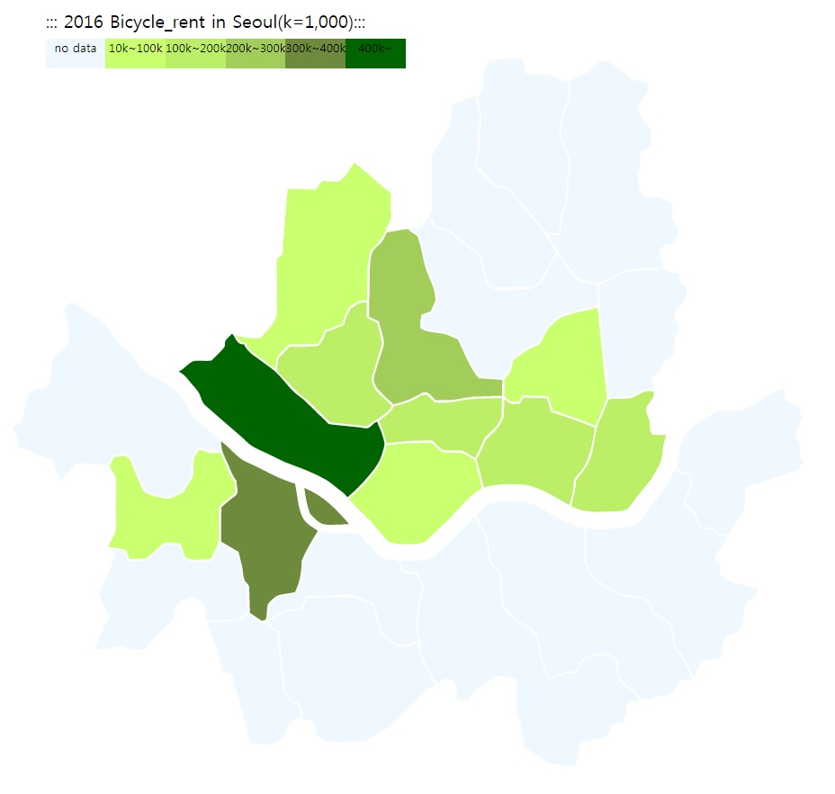
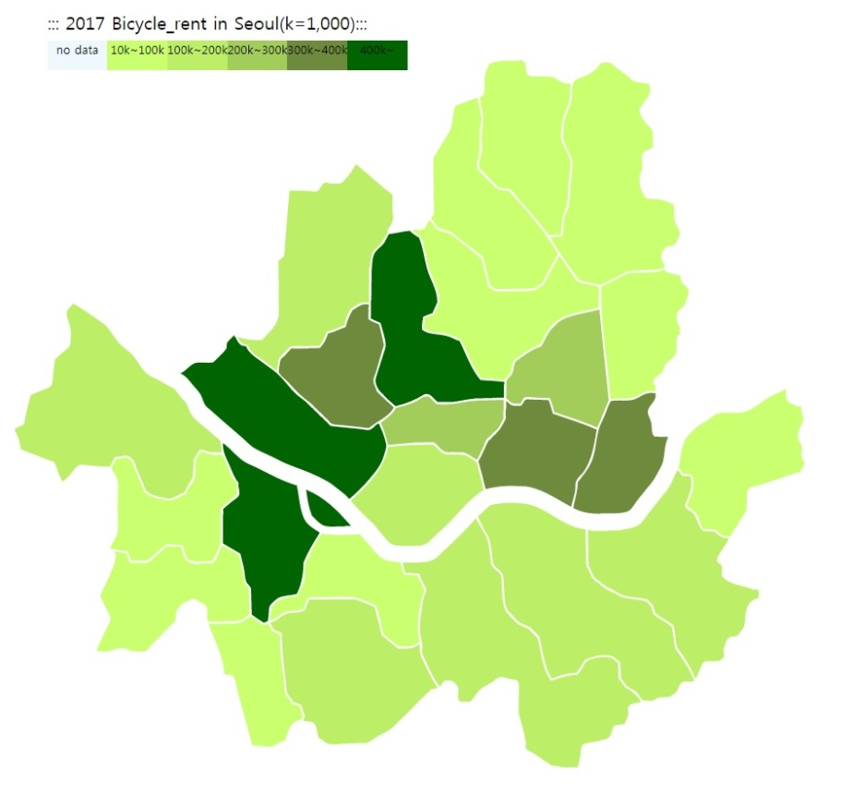
분석개요
데이터 정의서
데이터 검증 결과서
데이터 탐색
데이터 분석 보고서
결론
데이터 연계안
1. 서울시 공공자전거 이용 현황
2016년
2017년
도봉구
도봉구
강북구
노원구
강북구
노원구
은평구
성북구
은평구
성북구
중랑구
중랑구
종로구
종로구
서대문구
동대문구
서대문구
동대문구
강서구
마포구
중구
강서구
마포구
중구
성동구
광진구
강동구
성동구
광진구
강동구
양천구
영등포구
용산구
양천구
영등포구
용산구
동작구
송파구
동작구
송파구
구로구
강남구
구로구
강남구
금천구
서초구
금천구
서초구
관악구
관악구
서울시 공공자전거는 450개소, 5,600대(2016년)에서 1,500개소, 20,000대(2017년)로 확대
본 연구는 서울시 11개 구 기준으로 2016년, 2017년 ‘서울시 공공자전거 이용 현황’ 데이터 병합

Slide 18
분석개요
데이터 정의서
데이터 검증 결과서
데이터 탐색
데이터 분석 보고서
결론
데이터 연계안
: 병합 기준 변수
1. 옥수, 응봉 공유자전거 대여소의 대여 현황
: 불필요 열 삭제
년도 | 월 | 옥수대여소 | 응봉대여소
2012 | 1 | 507 | 398
년도 | 월 | Total_rental
2012 | 1 | 905
＋
2. 서울시 날씨 관련 데이터
지점 | 일시 | 평균기온 | 평균 현지기압 | 평균 해면기압 | 평균수증기압 | 평균이슬점온도 | 평균상대습도 | 월합강수량 | 평균풍속 | 평균운량 | 평균 하층운량 | 일조율 | 월적설량합 | 평균 최저초상온도 | 평균지면온도
108 | 12-Jan | -2.8 | 1015.1 | 1026.1 | 2.6 | -12.8 | 49 | 6.7 | 2.5 | 3.6 | 2.2 | 62.05 | 9.6 | -12.5 | -2.3
＋
3. 서울시 대기오염 관련 데이터
측정월 | 측정소명 | 이산화질소농도 | 오존농도 | 일산화탄소농도 | 아황산가스 | 미세먼지 | 초미세먼지
201201 | 성동구 | 0.029 | 0.011 | 0.8 | 0.009 | 61 | NA
＋
전체데이터의 37.5%가
결측값인 관계로 열 삭제
4. 서울시 월별 주민등록 인구 데이터
날짜 | 2012. 01 | 2012. 02 | 2012. 03 | 2012. 04 | 2012. 05
주민등록총인구 | 10250134 | 10251297 | 10245782 | 10241387 | 10237054

Slide 19
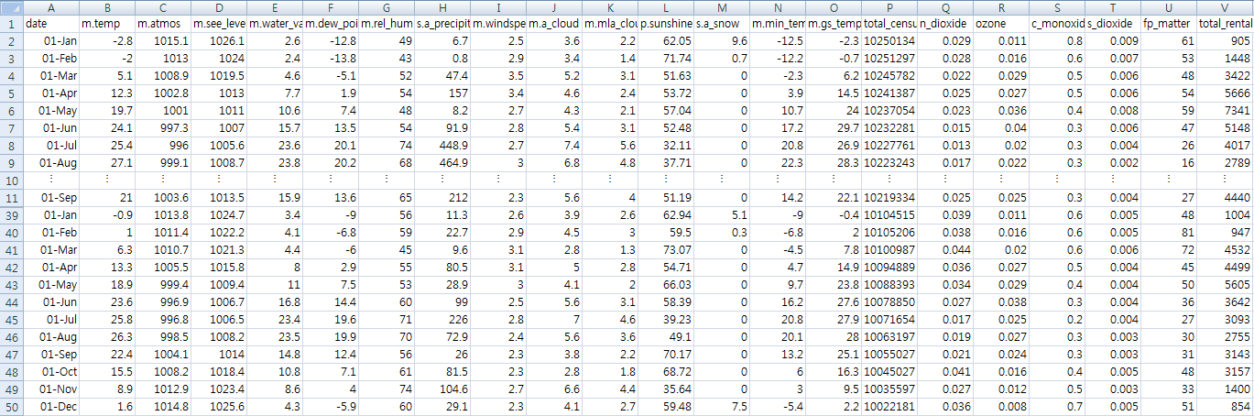
분석개요
데이터 정의서
데이터 검증 결과서
데이터 탐색
데이터 분석 보고서
결론
최종 데이터
데이터 구조는 n = 48, 변수의 총 개수 = 22로 이루어져 있음
Target Variable = total_rental
Missing Value = 없음

Slide 20
분석개요
데이터 정의서
데이터 검증 결과서
데이터 탐색
데이터 분석 보고서
결론
최종 데이터
상세항목
NO. | 열이름 | 유형 | 길이 | 설명
1. | date | 숫자형 | 6 | 날짜(년-월) (예) 2012-01, ∙∙∙, 2015-12
2. | m.temp | 숫자형 | 1~5 | 평균 기온(°C) (예) -2.8, 2, ∙∙∙, 1.6
3. | a.atmos | 숫자형 | 3~6 | 평균 현지기압(hPa) (예) 1015.1, 1013, ∙∙∙, 2015-12
4. | m.see_level.pre | 숫자형 | 4~6 | 평균 해면기압(hPa) (예) 1026.1, 1024, ∙∙∙, 1025.6
5. | m.water_vap | 숫자형 | 1~5 | 평균 수증기압(hPa) (예) 2.6, 2.4, ∙∙∙, 4.3
6. | m.dew_point | 숫자형 | 1~6 | 평균 이슬점온도(°C) (예) -12.8, -13.8, ∙∙∙, -5.9
7. | m.rel_hum | 숫자형 | 2 | 평균 상대습도(%) (예) 49, 43, ∙∙∙, 60
8. | s.a_precipitation | 숫자형 | 2~5 | 월 합 강수량(00~24h만)(mm) (예) 6.7, 0.8, ∙∙∙, 29.1
9. | m.windspeed | 숫자형 | 1~3 | 평균 풍속(m/s) (예) 2.5, 2.9, ∙∙∙, 2.3
10. | m.a_cloud | 숫자형 | 1~3 | 평균 운량 (예) 3.6, 3.4, ∙∙∙, 4.1
11. | m.mla_cloud | 숫자형 | 1~3 | 평균 중하층 운량 (예) 2.2, 1.4, ∙∙∙, 2.7

Slide 21
분석개요
데이터 정의서
데이터 검증 결과서
데이터 탐색
데이터 분석 보고서
결론
최종 데이터
상세항목
NO. | 열이름 | 유형 | 길이 | 설명
12. | p.sunshine | 숫자형 | 4~5 | 일조율 (예) 62.05, 71.74, ∙∙∙, 59.48
13. | s.a_snow | 숫자형 | 1~4 | 월 적설량 합 (예) 9.6, 0.7, ∙∙∙, 7.5
14. | m.min_temp | 숫자형 | 1~5 | 평균 최저초상온도(°C) (예) -12.5, -12.2, ∙∙∙, -5.4
15. | m.gs_temp | 숫자형 | 1~4 | 평균 지면온도(°C) (예) -2.3, -0.7, ∙∙∙, 2.2
16. | total_census | 숫자형 | 8 | 주민등록 총인구(명) (예) 10250134, 10251297, ∙∙∙, 10022181
17. | n_dioxide | 숫자형 | 5 | 이산화질소농도(ppm) (예) 0.029, 0.028, ∙∙∙, 0.036
18. | ozone | 숫자형 | 4~5 | 오존농도(ppm) (예) 0.011, 0.016, ∙∙∙, 0.008
19. | c_monoxide | 숫자형 | 3 | 일산화탄소농도(ppm) (예) 0.8, 0.6, ∙∙∙, 0.7
20. | s_dioxide | 숫자형 | 5 | 아황산가스(ppm) (예) 0.009, 0.007, ∙∙∙, 0.005
21. | fp_matter | 숫자형 | 2 | 미세먼지(㎍/m³) (예) 61, 53, ∙∙∙, 51
22. | total_rental | 숫자형 | 3~4 | 총 대여 횟수 (예) 905, 1448, ∙∙∙, 854

Slide 22
서울시 공공자전거 수요 예측
04
데이터 탐색
변수 별 히스토그램
기초통계
변수탐색 – 모든 가능한 선형 모형

Slide 23
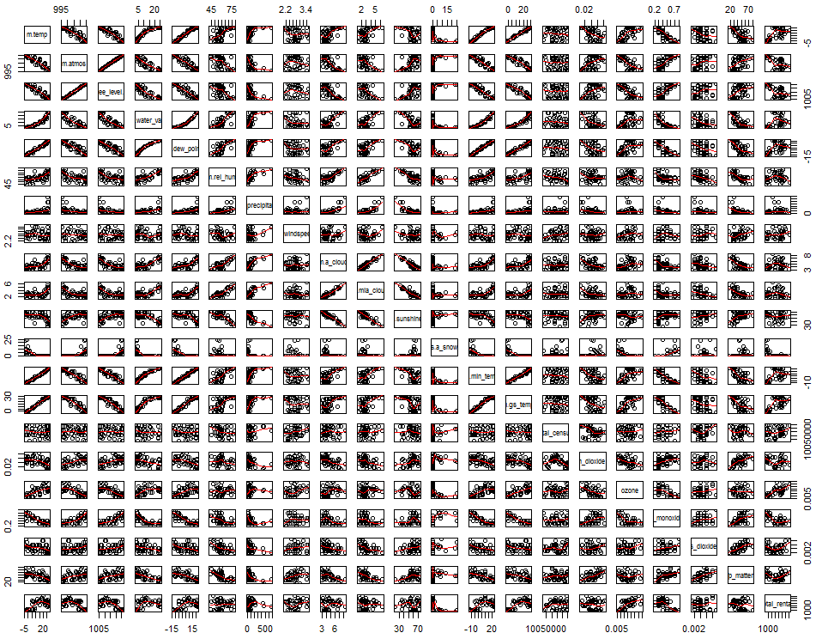
분석개요
데이터 정의서
데이터 검증 결과서
데이터 탐색
데이터 분석 보고서
결론
산점도
설명변수와 종속변수와의 관계가 대체적으로 비선형이라는 것을 알 수 있음

Slide 24
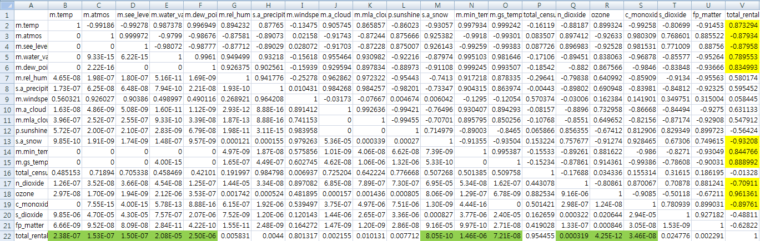
분석개요
데이터 정의서
데이터 검증 결과서
데이터 탐색
데이터 분석 보고서
결론
상관관계 행렬
coefficient of correlation : pearson
P-value
반응변수(total_rental)와 나머지 설명변수와의 상관관계를 알아보기 위해 상관관계 행렬을 작성 (pearson correlation)
대각성분을 기준으로 위쪽은 상관계수, 아래쪽은 p-value를 표시
m.temp, m.atmos, m.see_level.pre, m.water_vap, m.dew_point, s.a_snow, m.min_temp, m.gs_temp, n_dioxide, ozone, c_monoxide가 total_rental과 상관계수가 0.7이상이면서 p-value도 유의함

Slide 25
분석개요
데이터 정의서
데이터 검증 결과서
데이터 탐색
데이터 분석 보고서
결론
기초 통계
m.temp |  | m.atmos |  | m.see_level.pre |  | m.water_vap
Min | -4.10 | Min | 995.3 | Min | 1005 | Min | 2.40
1st Qu. | 4.30 | 1st Qu. | 999.3 | 1st Qu. | 1009 | 1st Qu. | 4.30
Median | 14.65 | Median | 1007.0 | Median | 1017 | Median | 9.65
Mean | 12.90 | Mean | 1005.9 | Mean | 1016 | Mean | 11.15
3rd Qu. | 22.57 | 3rd Qu. | 1011.3 | 3rd Qu. | 1022 | 3rd Qu. | 16.35
Max. | 27.70 | Max. | 1015.3 | Max. | 1026 | Max. | 25.60
m.dew_point |  | m.rel_hum |  | s.a_precipitation |  | m.windspeed
Min | -13.800 | Min | 43.00 | Min | 0.8 | Min | 2.100
1st Qu. | -5.925 | 1st Qu. | 54.00 | 1st Qu. | 24.2 | 1st Qu. | 2.400
Median | 5.750 | Median | 59.00 | Median | 57.6 | Median | 2.700
Mean | 4.490 | Mean | 59.85 | Mean | 96.9 | Mean | 2.715
3rd Qu. | 13.800 | 3rd Qu. | 63.50 | 3rd Qu. | 100.6 | 3rd Qu. | 2.900
Max. | 21.400 | Max. | 79.00 | Max. | 676.2 | Max. | 3.500

Slide 26
분석개요
데이터 정의서
데이터 검증 결과서
데이터 탐색
데이터 분석 보고서
결론
기초 통계
m.a_cloud |  | m.mla_cloud |  | p.sunshine |  | s.a_snow
Min | 2.800 | Min | 1.300 | Min | 22.51 | Min | 0.000
1st Qu. | 3.750 | 1st Qu. | 2.200 | 1st Qu. | 51.53 | 1st Qu. | 0.000
Median | 4.500 | Median | 2.800 | Median | 57.66 | Median | 0.000
Mean | 4.746 | Mean | 3.038 | Mean | 56.03 | Mean | 2.417
3rd Qu. | 5.525 | 3rd Qu. | 3.325 | 3rd Qu. | 63.86 | 3rd Qu. | 0.400
Max. | 8.500 | Max. | 6.500 | Max. | 73.07 | Max. | 24.900
m.min_temp |  | m.gs_temp |  | total_census |  | n_dioxide
Min | -12.500 | Min | -2.300 | Min | 10022181 | Min | 0.0130
1st Qu. | -4.575 | 1st Qu. | 4.525 | 1st Qu. | 10105033 | 1st Qu. | 0.0270
Median | 5.650 | Median | 16.250 | Median | 10143909 | Median | 0.0320
Mean | 5.485 | Mean | 14.652 | Mean | 10150799 | Mean | 0.0321
3rd Qu. | 15.150 | 3rd Qu. | 25.300 | 3rd Qu. | 10195597 | 3rd Qu. | 0.0380
Max. | 22.500 | Max. | 29.700 | Max. | 10251297 | Max. | 0.0520

Slide 27
분석개요
데이터 정의서
데이터 검증 결과서
데이터 탐색
데이터 분석 보고서
결론
기초 통계
ozone |  | c_monoxide |  | s_dioxide |  | fp_matter
Min | 0.00600 | Min | 0.2000 | Min | 0.001000 | Min | 16.00
1st Qu. | 0.01200 | 1st Qu. | 0.3000 | 1st Qu. | 0.003000 | 1st Qu. | 32.75
Median | 0.01900 | Median | 0.4000 | Median | 0.004000 | Median | 44.50
Mean | 0.01965 | Mean | 0.4417 | Mean | 0.004396 | Mean | 44.88
3rd Qu. | 0.02625 | 3rd Qu. | 0.5250 | 3rd Qu. | 0.006000 | 3rd Qu. | 54.25
Max. | 0.04000 | Max. | 0.8000 | Max. | 0.009000 | Max. | 81.00
total_rental
Min | 386
1st Qu. | 1488
Median | 3556
Mean | 3349
3rd Qu. | 4814
Max. | 7341

Slide 28
분석개요
데이터 정의서
데이터 검증 결과서
데이터 탐색
데이터 분석 보고서
결론
변수 탐색 – 모든 가능한 선형 모형
변수의 개수 | 포함 되어야 할 변수
1 | ozone
2 | m.water_vap, m.gs_temp
3 | m.water_vap, m.gs_temp, total_census
4 | m.water_vap, m.gs_temp, total_census, n_dioxide
5 | m.temp, m.dew_point, m.rel_hum, m.a_cloud, total_census,
6 | m.temp, m.dew_point, m.rel_hum, m.a_cloud, total_census, ozone
7 | m.temp, m.dew_point, m.rel_hum, m.a_cloud, total_census, n_dioxide, ozone
8 | m.temp, m.dew_point, m.rel_hum, m.a_cloud, s.a_snow, total_census, n_dioxide, ozone
가장 많이 포함된 변수 : total_census (5번)
가장 적게 포함된 변수 : s.a_snow (1번)
가장 유의한 변수의 개수가 많으면서도 결정계수 값이 클 때는 변수의 개수가 7개 일 때로 확인됨

Slide 29
서울시 공공자전거 수요 예측
05
데이터 분석 보고서
분석 개념 아키텍쳐
분석 시나리오
변수 선택
모델링
예측 모형 비교

Slide 30





분석개요
데이터 정의서
데이터 검증 결과서
데이터 탐색
데이터 분석 보고서
결론
분석 개념 아키텍쳐
외부 자료 수집
데이터
처리 및 저장
1. 서울시 공공자전거 이용 현황
데이터 수집/ 병합
R
시각화 및 활용
2. 서울시 구 별 대기환경 데이터
CSV
다운로드
3. 서울시 구 별 날씨 데이터
수요 예측 모델을 이용한 적정 수요예측
분석 모델링
4. 서울시 아파트 매매가격지수
공유자전거 수요 요인 상관분석
5. 서울시 읍, 면, 동 별 주민등록
인구데이터
공유자전거 – 요소 간 회귀분석
수요 예측 모델 도출

Slide 31

분석개요
데이터 정의서
데이터 검증 결과서
데이터 탐색
데이터 분석 보고서
결론
분석 시나리오
외부 자료 수집
step 1
step 2
step 3
데이터 병합
(서울시 11개 구에 대한 공공자전거 대여 횟수)
데이터 전처리
(이상값 제거 및
결측값 보완)
변수탐색 – 모든 가능한 조합
다중선형회귀모형 적합 결과 해석
1. 서울시 공공자전거 이용 현황
예측 모델 성능 평가
상관 분석
2. 서울시 구 별 대기환경 데이터
3. 서울시 구 별 날씨 데이터
stepwise method에 의한 변수 선택
최종 예측 모델 선정
4. 서울시 아파트 매매가격지수
LASSO
Ridge
Elastic net
Decision Tree
SVR(Support Vector Regression)
Random Forest
Multiple Linear Regression
5. 서울시 읍, 면, 동 별 주민등록
인구데이터
분석 데이터 셋

Slide 32
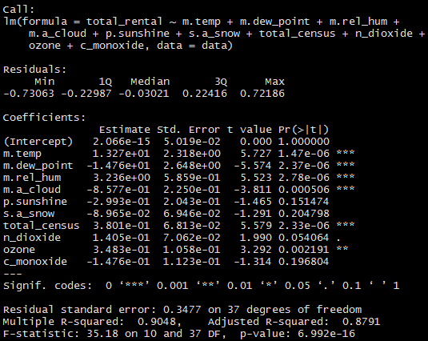
분석개요
데이터 정의서
데이터 검증 결과서
데이터 탐색
데이터 분석 보고서
결론
단계별 변수 선택
단계별 변수 선택 결과
NO. | 변수명 | NO. | 변수명
1. | date | 12. | p.sunshine
2. | m.temp | 13. | s.a_snow
3. | a.atmos | 14. | m.min_temp
4. | m.see_level.pre | 15. | m.gs_temp
5. | m.water_vap | 16. | total_census
6. | m.dew_point | 17. | n_dioxide
7. | m.rel_hum | 18. | ozone
8. | s.a_precipitation | 19. | c_monoxide
9. | m.windspeed | 20. | s_dioxide
10. | m.a_cloud | 21. | fp_matter
11. | m.mla_cloud | 22. | total_rental
중심화(centering), 척도화(scaling) 작업을 통해 변수마다 단위가 다른 문제를 해결함
stepwise method를 이용한 변수 선택결과 : 22개의 변수 중 11개 변수가 선택 됨
다중회귀분석 결과 p.sunshine, s.a_snow, c_monoxide 변수가 유의하지 않아 제거하기로 함

Slide 33
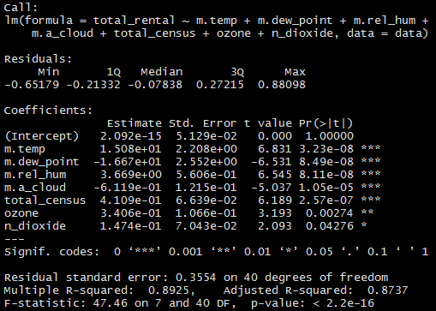
분석개요
데이터 정의서
데이터 검증 결과서
데이터 탐색
데이터 분석 보고서
결론
단계별 변수 선택
최종 변수 선택
NO. | 변수명 | NO. | 변수명
1. | date | 12. | p.sunshine
2. | m.temp | 13. | s.a_snow
3. | a.atmos | 14. | m.min_temp
4. | m.see_level.pre | 15. | m.gs_temp
5. | m.water_vap | 16. | total_census
6. | m.dew_point | 17. | n_dioxide
7. | m.rel_hum | 18. | ozone
8. | s.a_precipitation | 19. | c_monoxide
9. | m.windspeed | 20. | s_dioxide
10. | m.a_cloud | 21. | fp_matter
11. | m.mla_cloud | 22. | total_rental
8개의 변수들로 다중선형회귀분석을 적합하였으나, 절편이 유의하지 않아 제거하기로 판단
다중회귀분석 적합 결과 모든 변수가 유의한 결과가 나와서 해당 변수들을 예측 모델 선정하는데 활용하기로 함 (22개의 변수 중 8개 변수 선택)

Slide 34
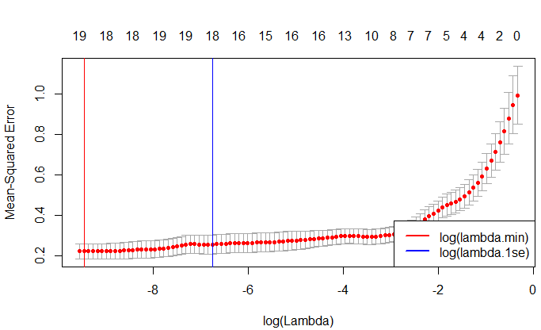
분석개요
데이터 정의서
데이터 검증 결과서
데이터 탐색
데이터 분석 보고서
결론
모델링 – LASSO
변수는 21개 모두 사용
alpha = 1, 최적의 lambda 값을 찾기 위해 tuning parameter 단계를 적용
교차검증은 K = 10으로 실시 ( 10-fold cross validation )

Slide 35
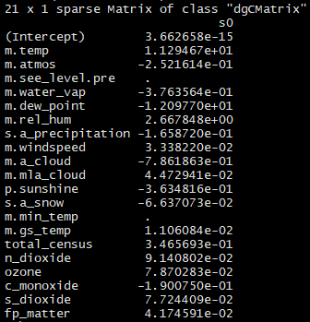
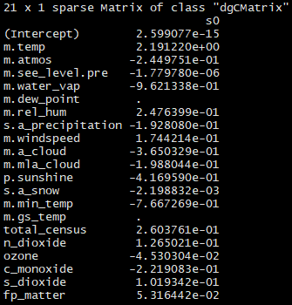
분석개요
데이터 정의서
데이터 검증 결과서
데이터 탐색
데이터 분석 보고서
결론
모델링 – LASSO
tuning parameter를 통하여 추정된 beta 값은 아래와 같음
변수 선택 개수는 18개로 동일 하나 어떤 변수를 선택했는가에 있어서 약간 차이를 보임
LASSO - lambda.min
LASSO - lambda.1se
. : 추정된 beta 값이 0이라는 의미 (즉, 유의하지 않는 변수(제외된 변수)를 의미)

Slide 36
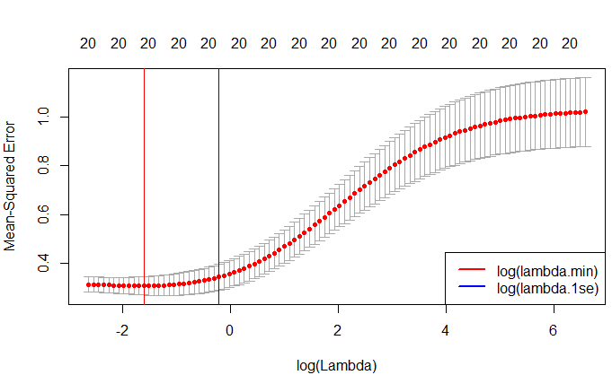
분석개요
데이터 정의서
데이터 검증 결과서
데이터 탐색
데이터 분석 보고서
결론
모델링 – Ridge
변수는 21개 모두 사용
alpha = 0, 최적의 lambda 값을 찾기 위해 tuning parameter 단계를 적용
교차검증은 K = 10으로 실시 ( 10-fold cross validation )

Slide 37
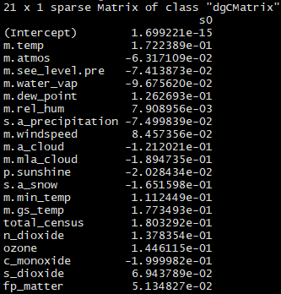
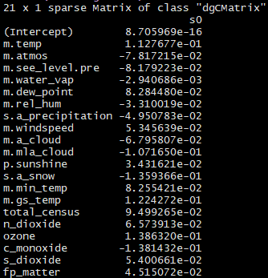
분석개요
데이터 정의서
데이터 검증 결과서
데이터 탐색
데이터 분석 보고서
결론
모델링 – Ridge
tuning parameter를 통하여 추정된 beta 값은 아래와 같음
LASSO와는 다르게 별도의 변수 선택 과정은 없음
Ridge - lambda.min
Ridge - lambda.1se

Slide 38
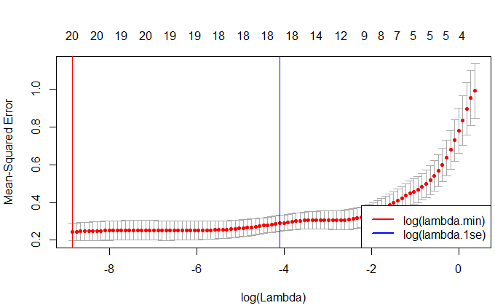
분석개요
데이터 정의서
데이터 검증 결과서
데이터 탐색
데이터 분석 보고서
결론
모델링 – Elastic Net
변수는 21개 모두 사용
alpha = 0.5, 최적의 lambda 값을 찾기 위해 tuning parameter 단계를 적용
교차검증은 K = 10으로 실시 ( 10-fold cross validation )

Slide 39
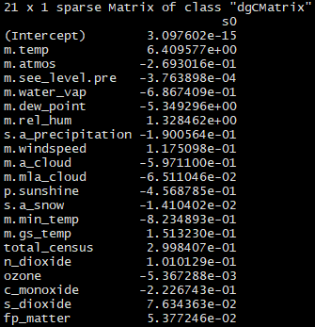
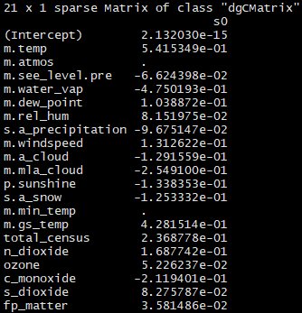
분석개요
데이터 정의서
데이터 검증 결과서
데이터 탐색
데이터 분석 보고서
결론
모델링 – Elastic Net
tuning parameter를 통하여 추정된 beta 값은 아래와 같음
lambda 값에 따라 변수 개수가 차이가 있음(LASSO와 Ridge의 장점을 합한 것으로 변수 선택 기능 있음)
Elastic Net - lambda.min
Elastic Net - lambda.1se
. : 추정된 beta 값이 0이라는 의미 (즉, 유의하지 않는 변수(제외된 변수)를 의미)

Slide 40
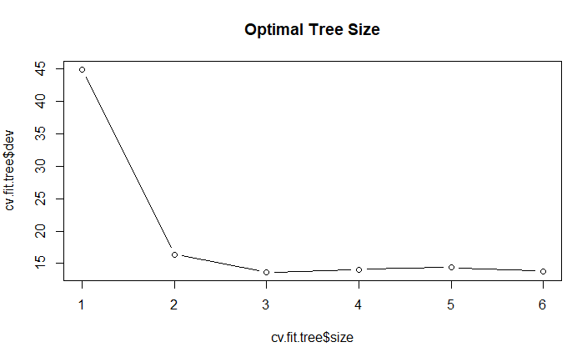
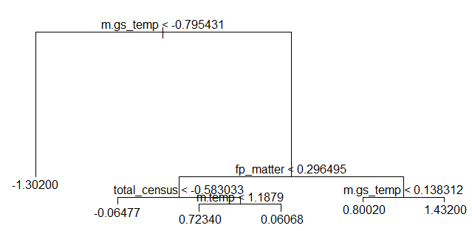
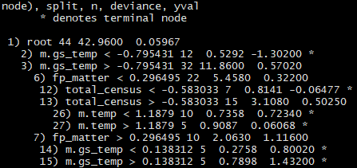
분석개요
데이터 정의서
데이터 검증 결과서
데이터 탐색
데이터 분석 보고서
결론
모델링 – Decision Tree
변수는 21개 모두 사용
교차검증은 K = 10으로 실시 ( 10-fold cross validation )
최적의 트리 개수 = 6개
Prune Tree 작업을 통해 결과값을 도출

Slide 41
분석개요
데이터 정의서
데이터 검증 결과서
데이터 탐색
데이터 분석 보고서
결론
모델링 – SVR (Support Vector Regression)
변수는 21개 모두 사용
교차검증은 K = 10으로 실시 ( 10-fold cross validation )
Parameters
SVM-Type | eps-regression
SVM-Kernel | radial
cost | 1
gamma | 0.05
epsilon | 0.1
Number of Support Vectors | 38

Slide 42
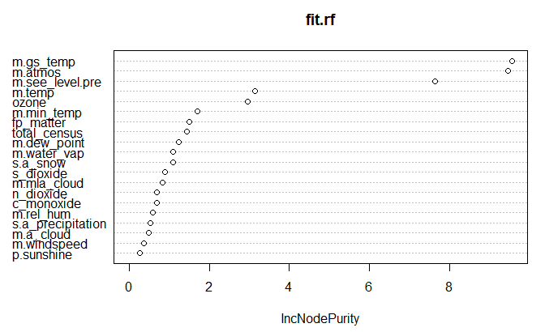
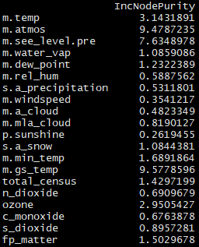
분석개요
데이터 정의서
데이터 검증 결과서
데이터 탐색
데이터 분석 보고서
결론
모델링 – Random Forest
변수는 21개 모두 사용
Out-of-Bag 과정이 cross validation 과정과 유사하여 cross validation 실시 하지 않음
tree 개수는 100개로 지정
변수 별 중요도는 다음과 같음

Slide 43
분석개요
데이터 정의서
데이터 검증 결과서
데이터 탐색
데이터 분석 보고서
결론
예측 모형 비교
예측 모형 선정하기 위해 7개 모형(Lasso, Ridge, Elastic Net, Decision Tree, SVR, Random Forest, Multiple Linear Regression)을 비교
Model | LASSO | Ridge | Elastic Net | Decision Tree | SVR | Random Forest | Muitiple Linear Regression
변수 8개 | 0.33 (lambda.min) | 0.48 (lambda.min) | 0.34 (lambda.min) | 0.67 | 0.44 | 0.50 | 0.39
 | 0.34 (lambda.1se) | 0.51 (lambda.1se) | 0.36 (lambda.1se)
변수 21개 | 0.29 (lambda.min) | 0.43 (lambda.min) | 0.31 (lambda.min) | 0.54 | 0.42 | 0.47 | 0.44
 | 0.33 (lambda.1se) | 0.50 (lambda.1se) | 0.37 (lambda.1se)
교차검증은 K = 10으로 실시 (Random Forest 제외)
모형을 train set을 토대로 예측하여 test set과 비교하여 RMSE를 구하여 낮은 값을 예측 모형으로 선정

Slide 44
서울시 공공자전거 수요 예측
06
결론
최종 예측 모형 선정
서비스 활용 방안
한계점 및 제언

Slide 45
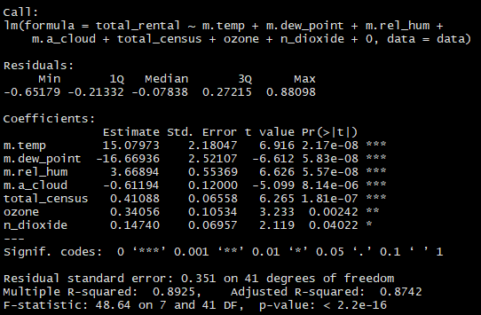
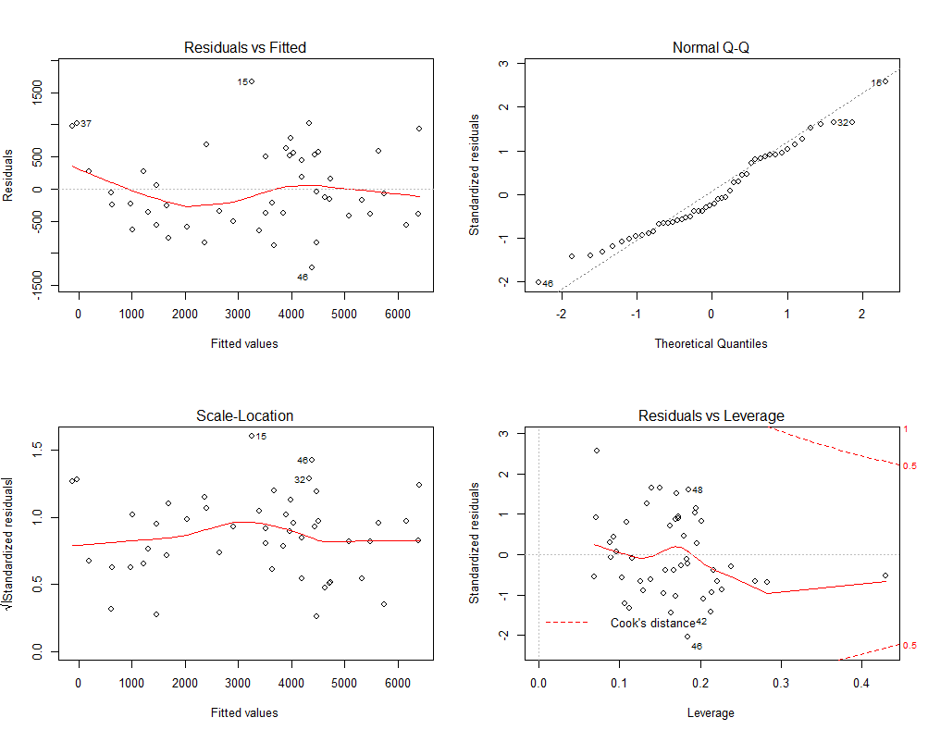
분석개요
데이터 정의서
데이터 검증 결과서
데이터 탐색
데이터 분석 보고서
결론
다중선형회귀 모형 적합 결과
결정계수가 0.8925로 약 89%의 설명력을 가짐
p-value가 < 2.2e-16이므로 이 회귀식은 유의함
이 모형은 정규성을 만족(shapiro test : p-value = 0.249이므로 귀무가설 채택)하고, 대체적으로 선형성을 보이며, 등분산성을 만족한다는 것을 알 수 있음

Slide 46
분석개요
데이터 정의서
데이터 검증 결과서
데이터 탐색
데이터 분석 보고서
결론
다중선형회귀 모형 적합 결과
변수명 | m.temp | m.dew_point | m.rel_hum | m.a_cloud | total_census | ozone | n_dioxide
VIF | 1813.8 | 2424.7 | 117 | 5.5 | 1.6 | 4.2 | 1.8
일반적으로 분산팽창계수(VIF)가 4이상이면 다중공선성을 의심해볼 수 있고, 10이상이면 매우 높은 다중공선성을 가진다는 것을 의미
m.temp, m.dew_point, m.rel_hum 변수가 VIF가 10이상이므로 다중공선성 문제를 고려해야 함
→ 반응변수와 설명변수의 관계를 설명하기 위해서는 VIF가 높은 변수를 제거하거나 다른 모형을 고려해 볼 필요가 있으나, 본 연구는 예측 모형을 만드는 것이 목적이므로 다중공선성 문제를 고려하지 않고 진행함

Slide 47
분석개요
데이터 정의서
데이터 검증 결과서
데이터 탐색
데이터 분석 보고서
결론
최종 예측 모형 선정
Model | LASSO | Ridge | Elastic Net | Decision Tree | SVR | Random Forest | Muitiple Linear Regression
변수 8개 | 0.33 (lambda.min) | 0.48 (lambda.min) | 0.34 (lambda.min) | 0.67 | 0.44 | 0.50 | 0.39
 | 0.34 (lambda.1se) | 0.51 (lambda.1se) | 0.36 (lambda.1se)
변수 21개 | 0.29 (lambda.min) | 0.43 (lambda.min) | 0.31 (lambda.min) | 0.54 | 0.42 | 0.47 | 0.44
 | 0.33 (lambda.1se) | 0.50 (lambda.1se) | 0.37 (lambda.1se)
LASSO 모형이 변수가 8개 일 때, 변수가 21개 일 때 가장 좋은 성능을 보여줌
일반화 오류(overfitting)를 고려 할 때, 변수의 개수가 8개인 LASSO 모형을 최종 예측 모형으로 선정

Slide 48
분석개요
데이터 정의서
데이터 검증 결과서
데이터 탐색
데이터 분석 보고서
결론
한계점 및 제언
공유자전거 대여횟수에 관한 데이터 확보의 어려움
→ 보다 많은 데이터를 확보하면 다양한 방법으로의 분석을 해볼 수 있을 것이라고 판단
성동구 월별 인구데이터 확보의 어려움
→ 서울시 전체 주민등록인구로 대체, 이는 자료해석에 있어서 문제점을 유발할 수 있으므로 본 연구는 ‘서울시 주민등록인구이면 성동구에서도 공유자전거 대여를 이용할 것이다.’라는 가정을 전제함
기상 변수 확보의 어려움
→ 서울시 각 구마다의 정확한 기상에 관한 데이터를 확보한다면 분석의 정확성을 높일 수 있을 것이라고 판단함(본 분석은 기상 변수를 서울시 전체로 함), 한 가지 다른 방법으로는 관심이 있는 좌표에서 관측값을 추정하는 ‘크리깅 보간법’ 등으로 대체할 수 있음

Slide 49
Thank you
Q & A

